Slide 1
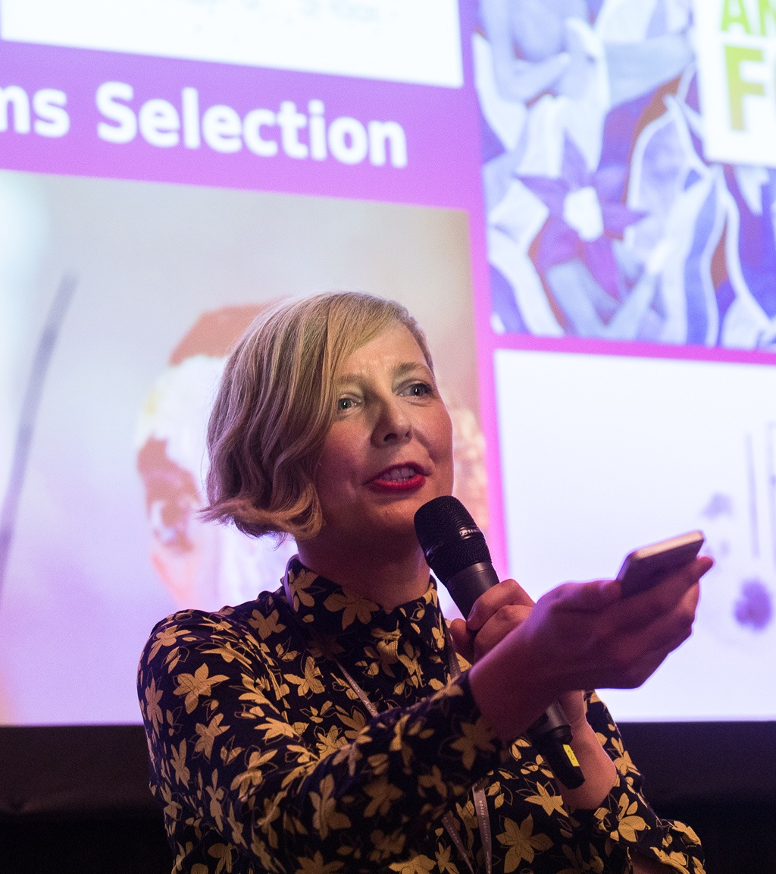
ANIMATION STUDIES V PRAXI: ODLOUČENÍ
DITA STUCHLÍKOVÁ

Slide 2
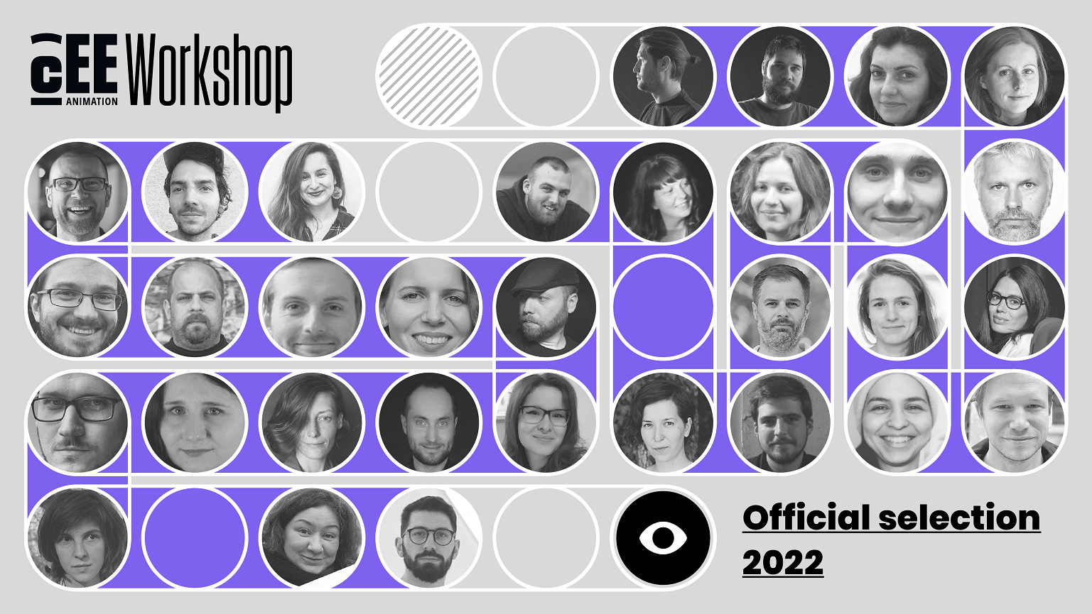
CO DNES?
Předmět Společenská témata ve světovém animovaném filmu
Proces odloučení se od díla
Možnosti prezentace a distribuce
Divák a úspěch
Pitching
Diskuze nad otázkami a úkoly

Slide 3
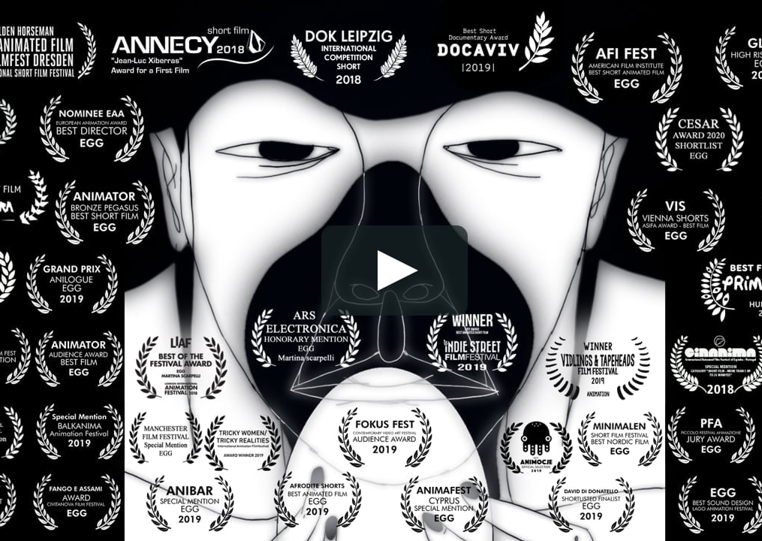
Společenská témata ve světovém animovaném filmu
Podzimní semestr 2023
Přednášky o těžkých tématech v animaci: válka, psychické poruchy, vztahy dětí a rodičů, zločiny, ekologie…
Představení těchto témat na výběru ze světové animace.
Hosté?
Výstup: analýza nebo videoesej

Slide 4
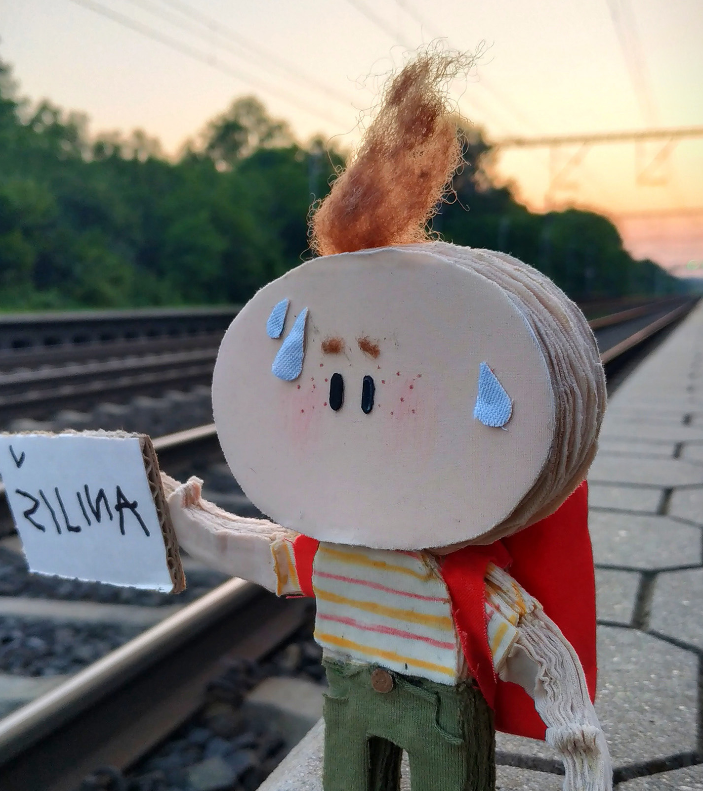
DÍLO: SAMOSTATNÝ AKTÉR
Wassily Kandinsky tvrdil, že se dílo po dokončení stává svébytným, samostatným aktérem.
Život po dokončení obsahuje: distribuci, prezentaci, festivalový marketing, ale i zpětné ovlivňování tvůrce, komunikace s diváky.
Dílo začíná fungovat nezávisle na svém stvořiteli. Odprošťuje se tak od znaků, myšlenek, které do něj vložil.
Dokončení film=dokončení poznání: „A pak je to o tom vztahu, kterej jsem taky našla teprve na konci toho filmu. Já jsem do tý doby byla jakoby, jak mívají ti koně klapky na očích.“ (Soňa Jelínková)
Tvůrčí potřeba dílo vypustit ven.

Slide 5
PREZENTACE/DISTRIBUCE
Problematika kin a krátkého formátu. Konec předfilmů.
Nedostatek producentů zaměřující se na animovaný film.
„S tou Štvanicí, potom co byla dokončená, tak my jednáme už asi dva a půl roku s Českou televizí a nebere to konce moc. Je to na hrozně dlouhý lokte a já mezitím nechci hledat jinýho produkčního nebo producenta, protože nevím, jak to dopadne, a je to potom takový hrozně ubíjející. Mně to bere vítr z té tvorby. I ty festivaly a tak. Mít takovýdleho člověka je hrozně fajn. Je skvělý, že Diana má Karolínu Davidovou a dělají spolu už třetí film, protože se potkaly na Malý. A sedí to a hrozně bych si takovýdleho člověka přála, ale třeba vím, že tady u toho druhého filmu to nějak dodělám, ale u vývoje toho třetího jakoby budu víc už na začátku apelovat na to ho mít nebo hledat toho člověka a u těch dalších projektů, které mám třeba v hlavě, tak bych to rovnou řešila už vod začátku. Jako: ‚Mám tady ten námět na film. Líbí se vám to? Jdete do toho?‘ Ale podle mě to prostě není jednoduchý.“ (Michaela Režová)
V některých případech může k distribuci pomoci katedra nebo ateliér.
Tvůrci tvořící mimo instituce si musejí poradit sami.

Slide 6
MOŽNOSTI PREZENTACE
Festivaly
Filmová pásma
Česká televize
VoD
Tematické akce
Galerie, muzea

Slide 7
PRODUCENTI A DISTRIBUTOŘI
MAUR Film (CZ) – Martin a Alena Vandasovi, podílejí se jak na tuzemských tak zahraničních projektech. Spolupráce i se studenty. Přes hranici (2021), Dcera (2021) nebo Fany a pes (2019).
13ka (CZ) – Anna Vášová a Karolína Davidová, spolupráce od tvorby, přes producentsví až k konference. Milý tati (2021) nebo Hun Tun (2023).
Anifilm Distribution (CZ) – distribuují i pásma, která tematicky spojují krátké animované filmy. Zubatá nekouše (2019) nebo Karkulka a sedm trpaslíků (2018).
Studio FAMU (CZ) – produkce spadající pod FAMU.
Aerofilms (CZ) – distribuce. Moje slunce Mad (2021).
Miyu (FR) – Známá především pro distribuci. Věnují se ale i produkci. Z českých Electra (2023) nebo Milý tati (2021).
Next Film Distribution (FR) – SH_T HAPPENS (2019)

Slide 8
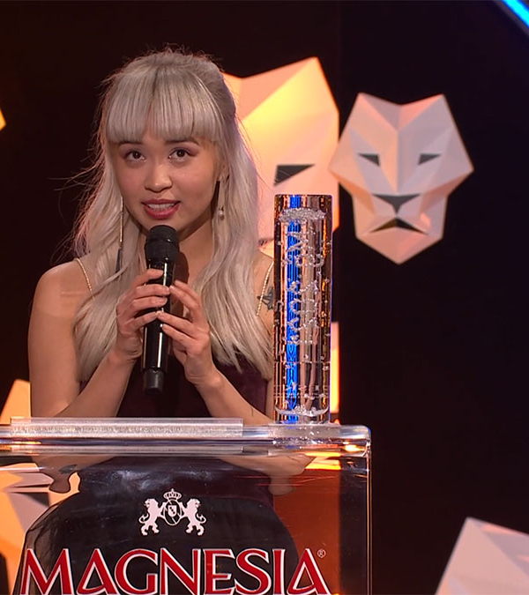
PŘIJETÍ DÍLA A POJEM ÚSPĚCHU
„Protože potom už si žijou svůj život. Jednak máš tendence na tom hledat fakt chyby. Který tam jsou. Jo třeba já nevím maskování, a tak jako a potom záleží, každéj projektor to ukáže jinak, takže na jednom projektoru ty masky vidět nejsou a na dalším prostě jako vidíš vohraničený to, že je tam vykompenej nějakéj rick nebo todle. A…navíc se jako vono když jako s tím tématem a já s tou loutkou strávím ty dva roky třeba nebo tři roky no tak potom už prostě potřebuju něco jinýho do tý hlavy dostávat. Takže já když jsem…jsme teďka předtím, než nastala tady ta krize naše, tak jsem jezdil po republice na promítání, který jsme měli v rámci toho Trojhlasu, ale to je dycky takovéj…začne že jo ta beseda a dotyčnéj, co to uvádí, tak to nějak uvede, třeba se mě na něco zeptá anebo to, ale potom, když to pustí, tak já jdu ven a vrátím se až potom, protože já si nechci kazit ten vobraz. Jo že vlastně ty věci nejspíš dycky budou nějakým způsobem nedokonalý a ono je to v pořádku do jistý míry, ale…ale vlastně potom, co to skončí ten…ten ten proces, tak už vlastně člověk vidí, že bys to udělal jinak a...a vlastně ho to může jako trošku trápit. Takže já se na svoje filmy nekoukám.“ (Martin Pertlíček)
„No…to že člověk nenávidí svůj vlastní film jednou za nějakou dobu, tak mi přijde, že to je úplně stoprocentně a úplně u všech. Že to jako dostáváš se…a to je přes nějaké vyhoření, že to děláš dlouho tak prostě nejde konzistentně být šťastný s tím, co děláš. A já sem se brutálně rozbrečela na obhajobách. Mě prostě nepřišlo, že ten film je jako nějak jako dobrej a že to je…Pro mě byla velká změna, jak jsem byla na Berlinále a se to nějak promítalo tam poprvé a měla jsem z toho dobrej pocit, že ten film se mi vlastně líbil. A na obhajobách půl roku předtím se mi nelíbil a bylo to pro mě jako dost problematický.“ (Aliona Baranova)
K následnému dobrému pocitu z filmu tak může jednoznačně přispět přijetí filmu světem. Jeho potencionální úspěch.
Co je to úspěch?

Slide 9
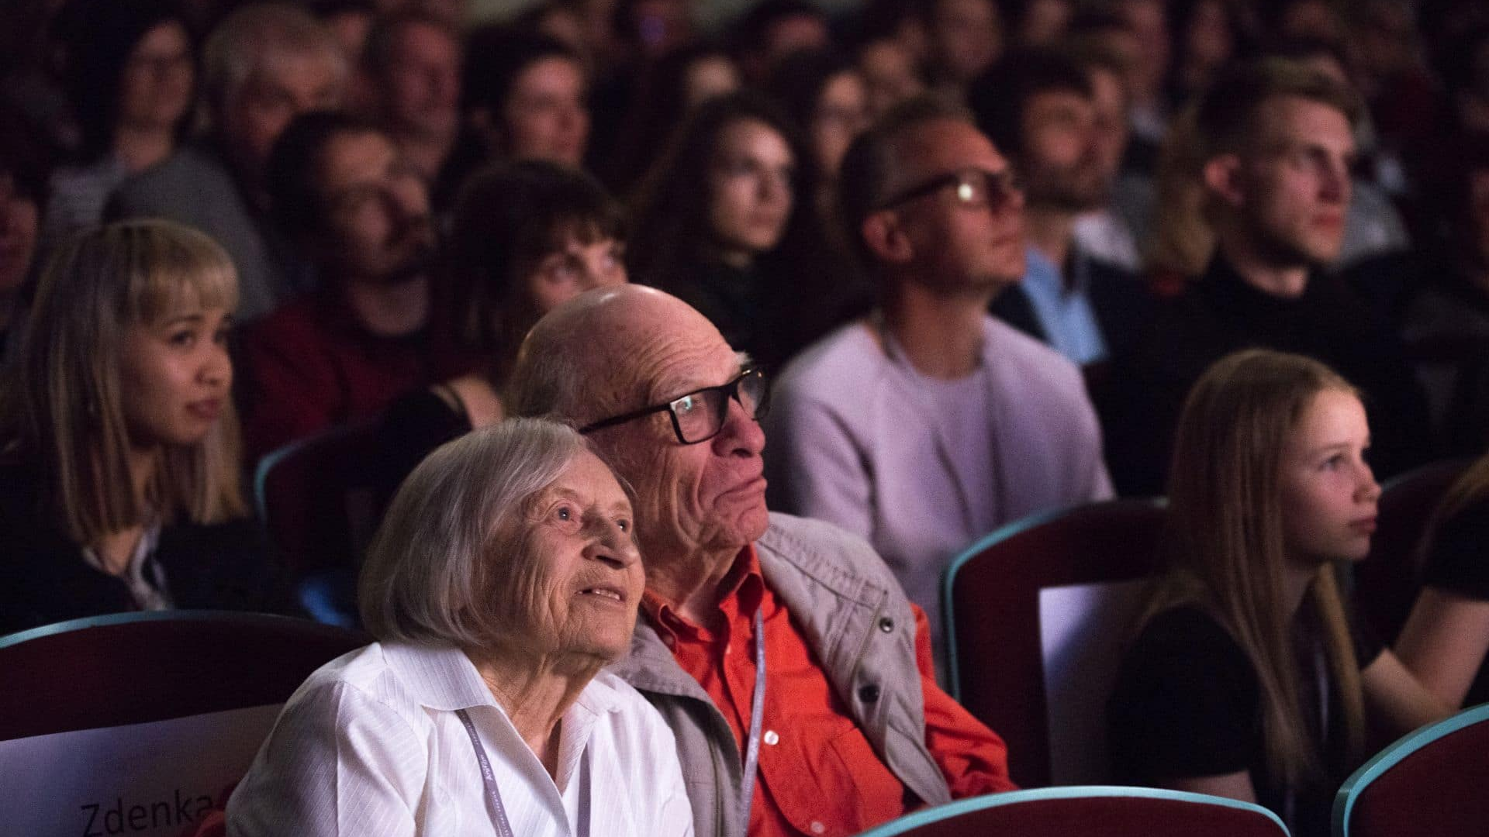
DIVÁK
Současní čeští tvůrci staví diváka do možnosti vybrat si, jak dílo pochopí, co si z něj vezmou. Zároveň mají možnosti si vytvořit s dílem svůj vlastní specifický vztah.
Rozdělují se na dvě skupiny: Ti, kteří během tvorby na diváka myslí a ti, kteří se jim naopak snaží být co nejméně ovlivněni a nechtějí mu vycházet vstříc.
Přijetí díla diváky není klíčové především pro některé studenty umělecké nebo filmové školy a to i přes to, že některé typy škol uvažování nad divákem vyžadují:
„Mně říkali na FAMU furt, že to mám moc složitý a že nebudu mít diváky, a že to divák nepochopí. A já říkám: ‚A odkud je asi ten přetlak?‘ Rozumíš. Odkud je ten přetlak? To jsou ti diváci. Oni to vyvolávají. Oni potřebují nějaké informace. Ty jsi v podstatě novodobej šaman, který místo ohně používá tady ty vizualizace a ty si můžeš říct: ‚Ne já nechci. Nechci tu zodpovědnost. Já si budu tady jen tak hrát.‘ Okay, okay, tak si hrej. Ale potom, když někdo říká: ‚Ne, já vím, co předávám. Já vím, jakou mám zodpovědnost. Já miluji lidi a miluji svět a já věřím, že všechno je navzájem propojené a že, když řeknu tohle, tak to ovlivní někoho a ten se podle toho bude nějak chovat.‘ Tak mi to nech. A oni mi to pořád brali. Oni mi to furt brali.“ (Jelínková)

Slide 10
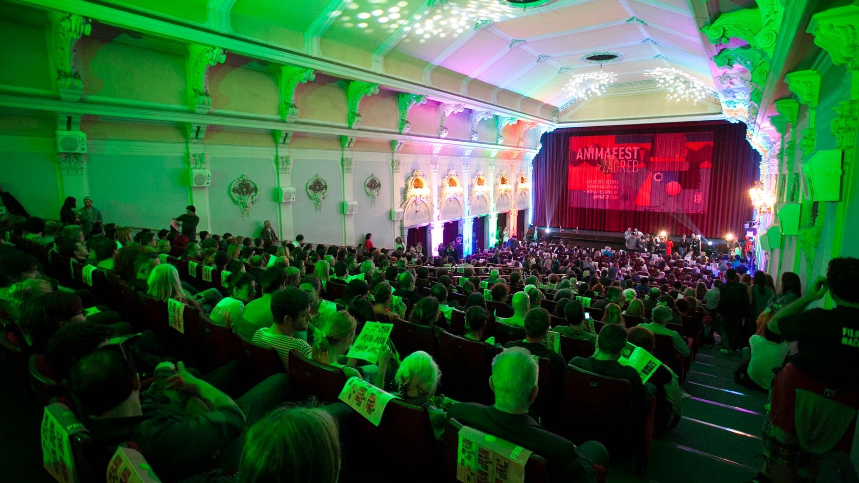
FESTIVALY
Jedna z největších možností, jak prezentovat svůj film lidem.
Přes festivaly ale míříte vždy na velmi úzce specifikované publikum.
Získaná cena nebo v některých případech pouze přijetí, vám a vašemu filmu může navýšit kredit.
Oscar Qualifying Film Festivals
Nejznámější a nejstarší mezinárodní festival animace: Annecy (Francie). Započal v roce 1960.
Druhým nejstarším je Animafest Zagreb (Chorvatsko) fungující od 1972.
Další z významných festivalů: Stuttgard Festival (Německo), Anibar (Kosovo), Ottawa (Kanada), Hiroshima (Japonsko), Kaboom (Nizozemsko)

Slide 11
https://www.animation-festivals.com/
https://filmfreeway.com/festivals

Slide 12
PITCHING
Prezentace animovaného projektu před nebo ve výrobě.
Prezentace jsou většinou dlouhé 3-20 minut. Záleží na akci.
Cílem je upozornit na svůj projekt a najít to, co hledáte.

Slide 13
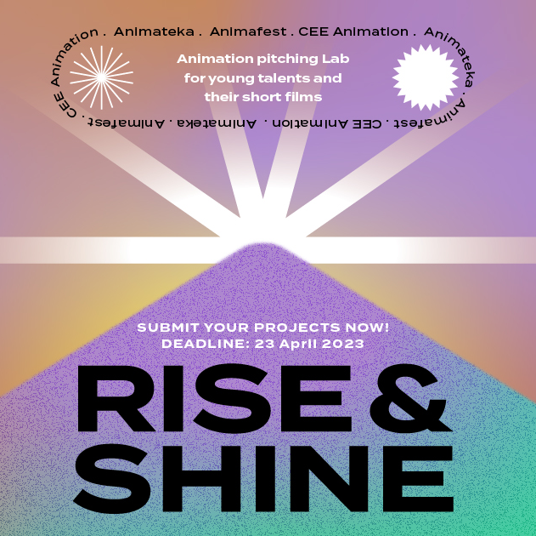
KDE PREZENTOVAT?
CEE ANIMATION FORUM
CEE ANIMATION RISE AND SHINE – součástí Animafest Zagreb a Animateka International Animated Film Festival
MIFA Annecy
Animační Espresso
Grant Českého obzoru (Anifilm)

Slide 14
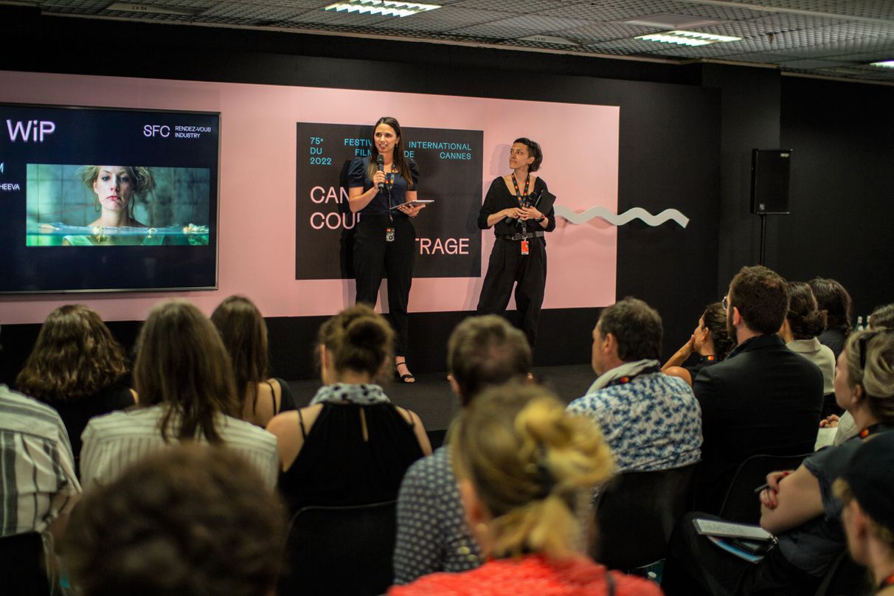
JAK NA TO?
Snažte se dodržet časový limit.
Prezentace by měla začít názvem, žánrem, technikou animace a jednoduchým nastíněním příběhu.
Odprezentovat odpovědi na tyto otázky: Co chcete říci a na jakého diváka míříte?
Prezentace dále obsahují: stopáž projektu, dialogy, představení hlavních a postav, inspiraci, osobní vazby a motivace, výtvarný styl, animaticy, storyboardy, cokoliv co k projektu máte zpracováno, finance, předchozí projekty.
Nakonec představit jak daleko v projektu jste a co konkrétně potřebujete a momentálně hledáte.
https://www.facebook.com/ceeanimation/videos/363395134738760

Slide 15
NÁŠ PITCH
Délka: 15 minut
2 termíny po 5 lidech
Odprezentovat všechny praktické úkoly.
Snažit se naplnit body z předchozího slidu.
Zároveň přidat, na jaké akci prezentujete a kde plánujete film po dokončení prezentovat/distribuovat.
Hodnocen bude: způsob prezentace, prodání nápadu, promyšlenost.
Ostatní budou moci komentovat pitch kolegy/ně.

